Slide 1



Vue Avançado
Projeto completo
Firebase
Componentes
brunosecco.com

Slide 2
CONFIGURANDO BOOTSTRAP 4
Neste passo vamos instalar as dependências do Bootstrap 4 no projeto.
Bootstrap 4 - https://getbootstrap.com/docs/4.0/getting-started/download/
BootstrapVue - https://bootstrap-vue.js.org/docs
Vamos abrir o projeto no Visual Studio, ou em qualquer outro editor.
Em seguida abra o cmd na pasta raiz do projeto
brunosecco.com

Slide 3
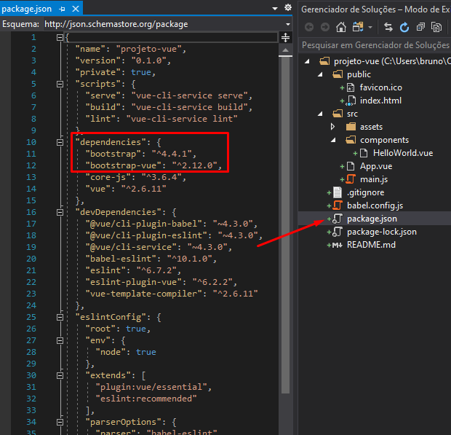
CONFIGURANDO BOOTSTRAP 4
Rodar os comandos para instalação
npm install bootstrap bootstrap-vue
ou
npm install bootstrap
npm install bootstrap-vue
Conferir a instalação no arquivo “package.json”
brunosecco.com

Slide 4
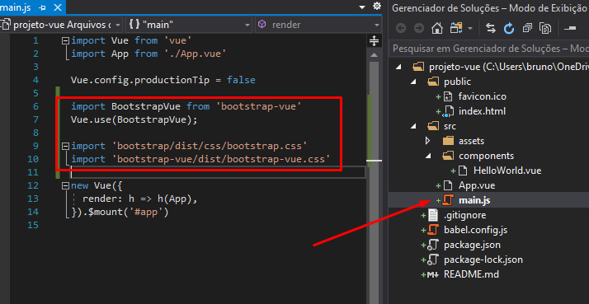
CONFIGURANDO BOOTSTRAP 4
Inserir as referências do Bootstrap no arquivo “main.js”
brunosecco.com

Slide 5

CONFIGURANDO BOOTSTRAP 4
Mão na massa
brunosecco.com

Slide 6
OBRIGADO https://github.com/brunoseco/curso-avancado-vue
Vue Avançado
Projeto completo
Firebase
Componentes
brunosecco.com

